Slide 1
SMART CITIES – transformacja cyfrowa miast Polityka miejska i Europejski Zielony Ład a wieloletnie ramy finansowe UE 14 czerwca 2021
DG REGIO

Slide 2
Cyfrowa dekada Europy
Komunikat Cyfrowy kompas 2030: ambicje cyfrowe UE
Tranformacja cyfrowa ma kluczowe znaczenie dla przejścia na neutralną dla klimatu, odporną gospodarkę o obiegu zamkniętym
Inteligentne miasta – użycie TIK aby zbudować:
inteligentniejsze sieci transportowe i energetyczne;
zmodernizowane systemy zaopatrzenia w wodę i utylizacji odpadów;
bardziej wydajne sposoby oświetlania i ogrzewania budynków;
bardziej interaktywną i elastyczną administrację miejską.

Slide 3
Inteligentne miasto – od czego zacząć?
Dołączenie do ruchu Living-in.EU:
inspiracja, wizja i wiedza
Stworzenie lokalnej platformy cyfrowej:
Wykorzystującej lokalne dane;
Interoperacyjnej oraz posługującej się otwartymi standardami (Minimal Interoperability Mechnisms);
Zapewniającej bezpieczeństwo i prywatność.
Wprowadzenie lepiej zorganizowanych i innowacyjnych rozwiązań cyfrowych w oparciu o potrzeby obywateli.

Slide 4
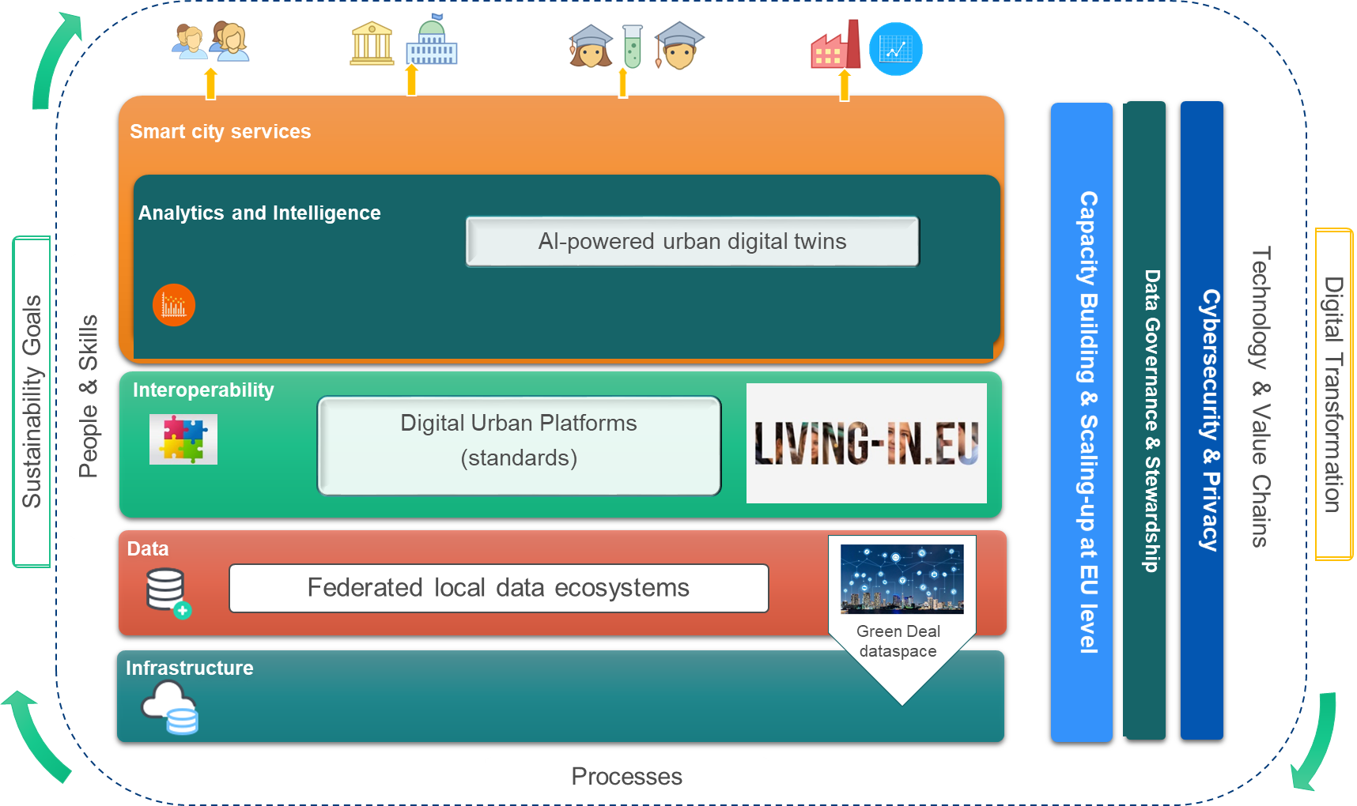
Inteligentne miasto – od czego zacząć?

Slide 5
Inteligentne miasto – doświadczenia
Saint Quentine: średnie miasto na pólnocy Francji
Cel: zarządznie projektami za pomocą platformy danych;
Platforma danych oparta na otwartych standardach;
Lista usług: inteligentne parkowanie, inteligentne nawadnianie, odpady żywnościowe w stołówkach, kilka eksperymentów.
València: duże miasto w środkowo-wschodniej Hiszpanii
Cel: uczynić technologię sojusznikiem zrównoważonego rozwoju i wysokiej jakości życia obywateli;
Inteligentny ekosystem IT;
Lista usług, m.in: inteligentne oświetlenie, inteligentne zarządzanie dziedzictwem miasta, monitorowanie transportu odpadów stałych i zamiatania ulic, zarzadzanie hałasem, gospodarka odpadami stałymi podlegjącymi recyklingowi, inteligentna tursystka.

Slide 6
Inteligentne miasto – doświadczenia

Slide 7
Dlaczego warto mieć lokalną platformę opartą na otwartych danych?
Podejście systemowe:
Połączenie systemów działających wcześniej oddzielnie w silosach;
Możliwość podłączenia nowego systemu z dotychczasową infrastrukturą (np. inteligentne nawadnianie).
Interoperacyjna platforma pozwala na:
Adaptację i elastyczność usług cyfrowych;
Ekonomię skali: możliwość rozszerzania platformy o nowe domeny.
Możliwość rozwiązywania globalnych problemów i kryzysów – przez precyzyjną analizę powiazanych ze sobą czynników w wielu dziedzinach jednocześnie.

Slide 8
Pięć celów polityki na lata 2021–2027
CP1: bardziej inteligentna Europa (innowacja, cyfryzacja oraz transformacja gospodarcza)
CP2: bardziej przyjazna dla środowiska bezemisyjna Europa (transformację sektora energetycznego, odnawialne źródła energii, walka ze zmianami klimatu)
CP3: lepiej połączona Europa (strategiczna infrastruktura transportowa)
CP4: Europa o silniejszym wymiarze społecznym (europejski filar praw socjalnych)
CP5: Europa bliżej obywateli (oddolne strategie rozwoju i zrównoważony rozwoju obszarów miejskich)

Slide 9
Finansowanie z funduszy 2021-27
W ramach instrumentów terytorialnych/ZIT pod CP1-3 oraz CP5
Warunki: Strategia terytorialna, uzgodnienie z IZ
W konkursach organizowanych w ramach nowych programów regionalnych
Warunki: odpowiednie zapisy programów (do uzgodnienia z IZ); aktywne uczestnictwo w konsultacjach społecznych nowych programów

Slide 10
Dziękujemy!

